Slide 1
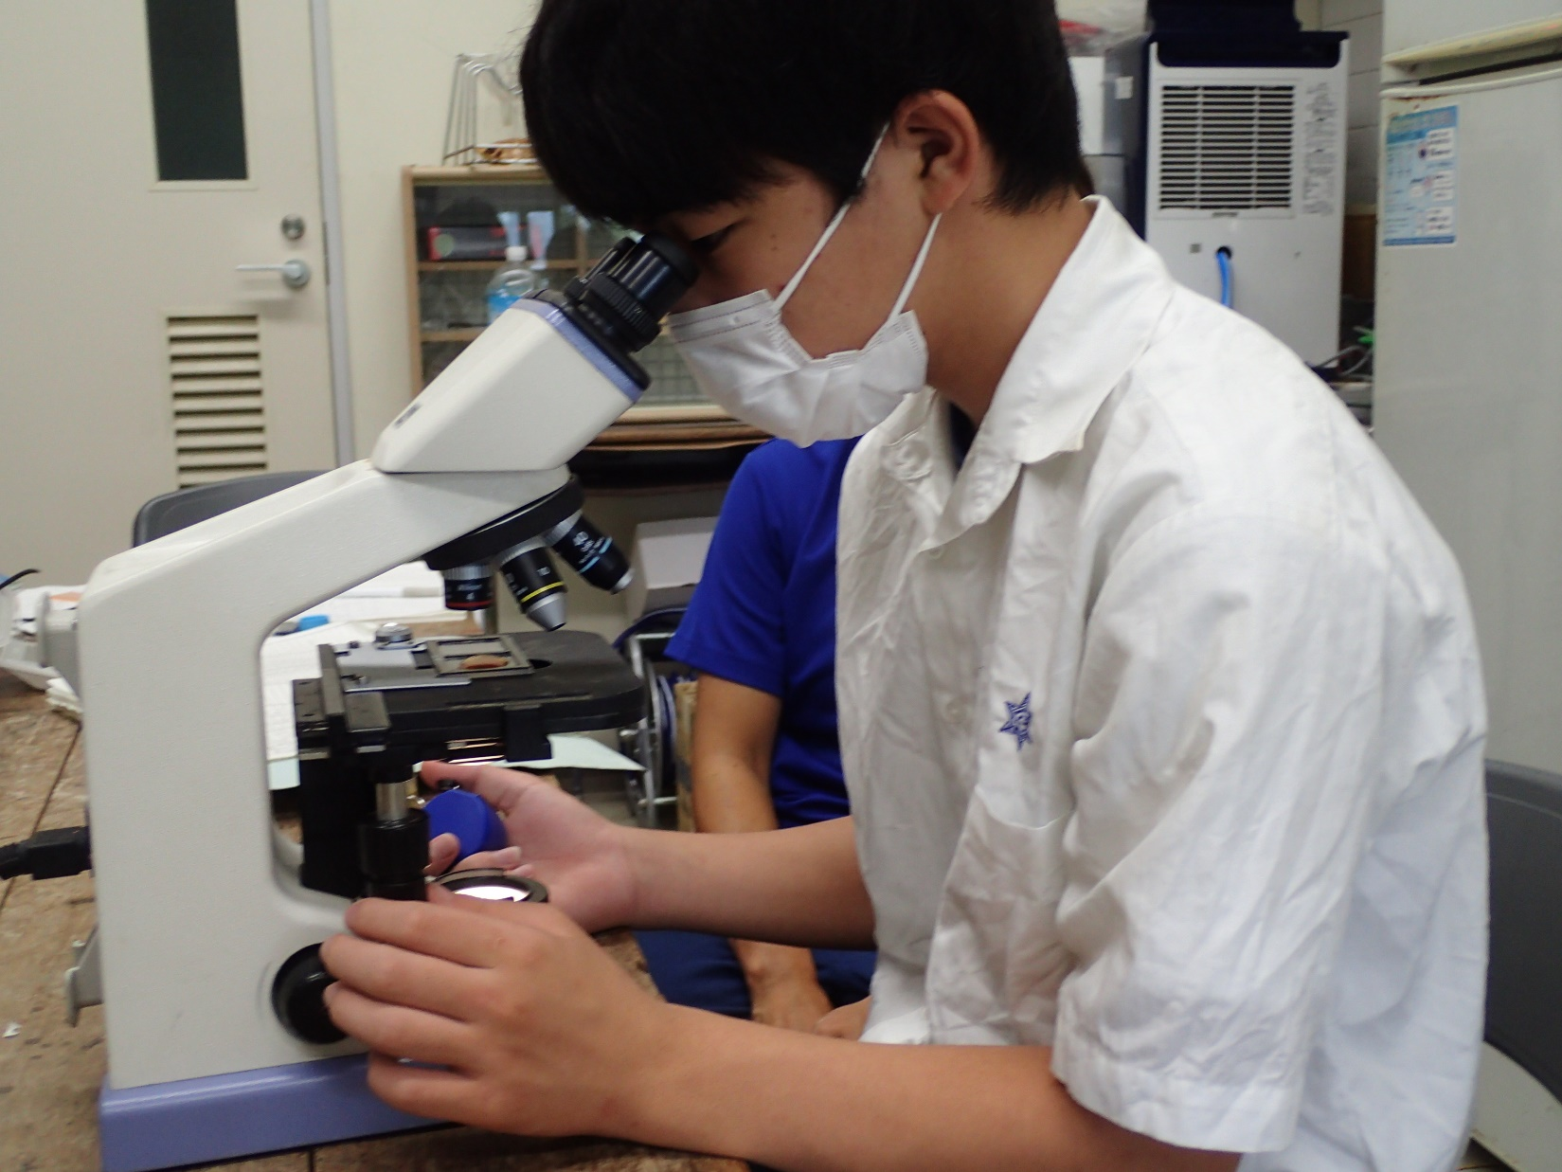
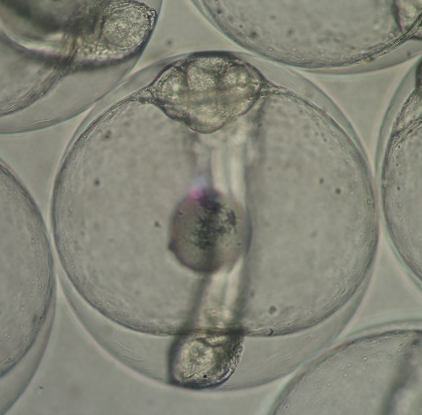
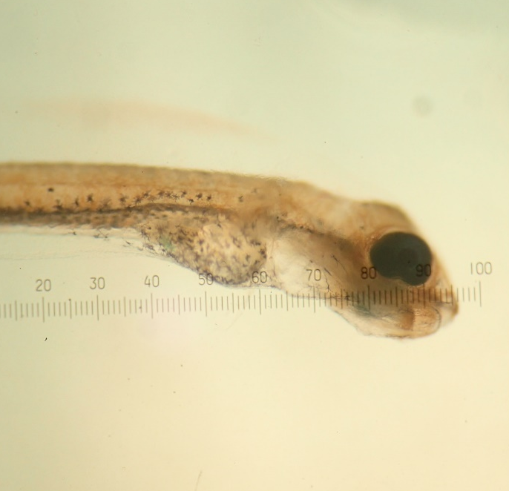
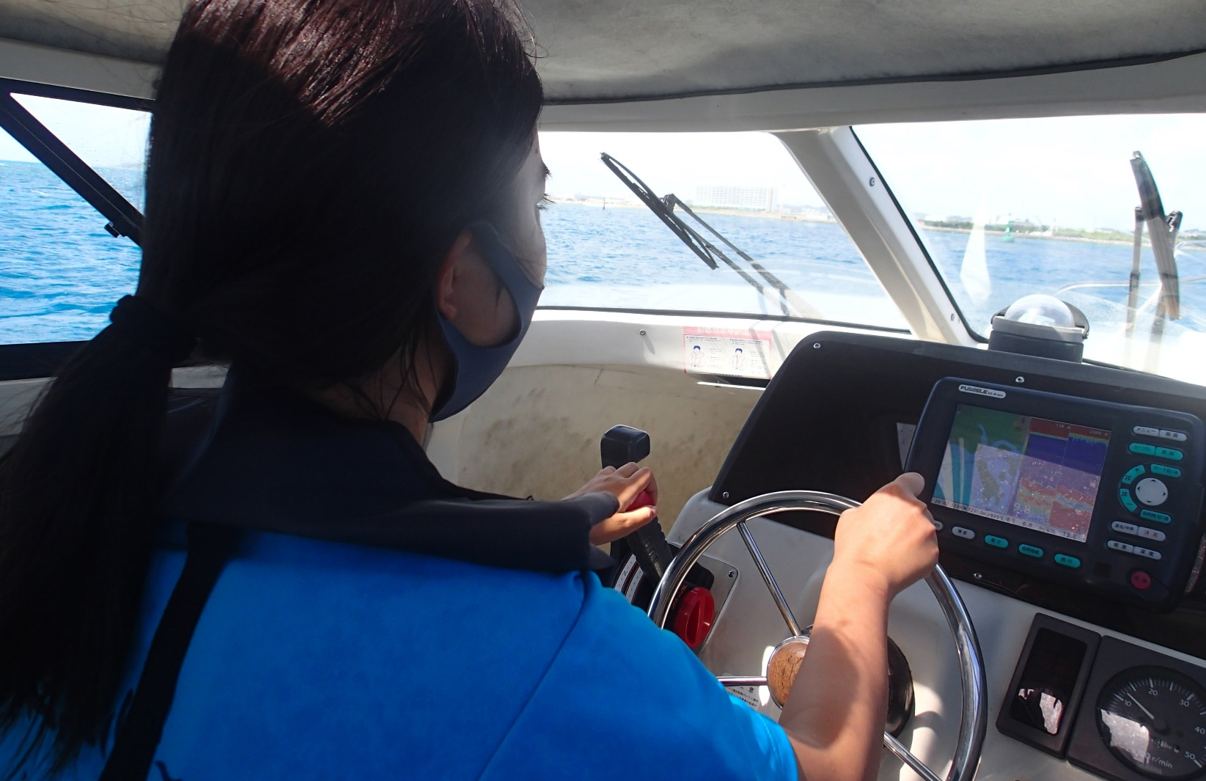
海洋生物類型
沖縄県立沖縄水産高等学校 海洋サイエンス科
Vol.2
【定員 20名】
専門教科・科目
・水産海洋基礎
・漁業
・資源増殖
・海洋生物
・ダイビング
・小型船舶
など
次代の水産業を担う技術の習得を目指す
専門あふれる実験・実習
・水産海洋基礎実習（１年）
・総合実習（２年）
・資源増殖実習（２年）
・総合実習,課題研究（３年）
生 物
特 集
スギ
Rachycentron canadum
私たちは持続可能な開発目標（SDGs）を支援しています。

Slide 2
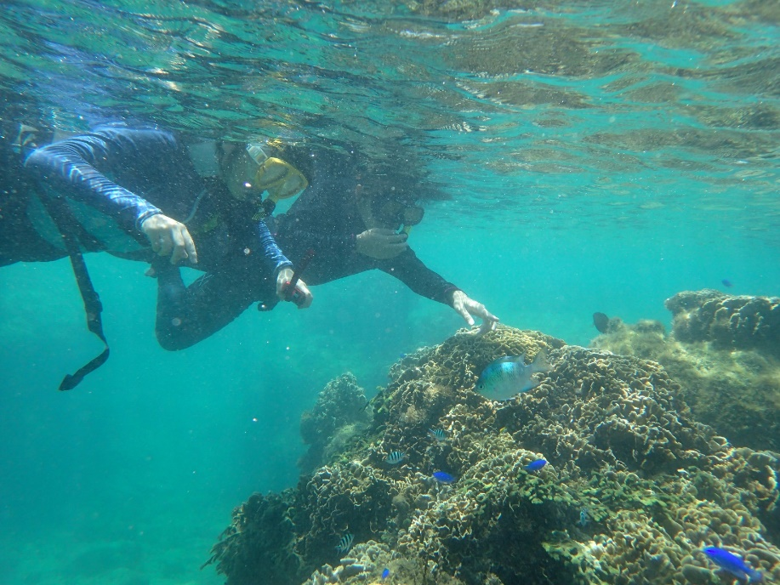
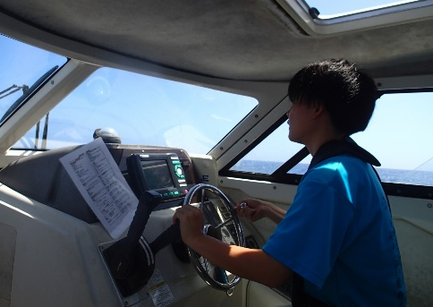
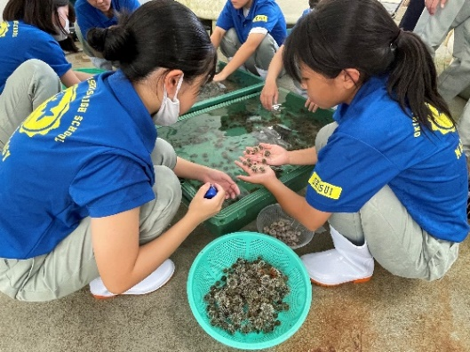
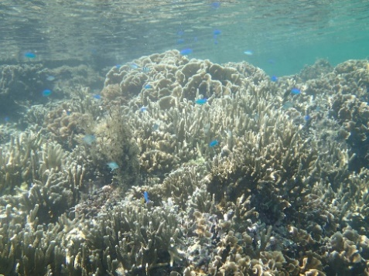
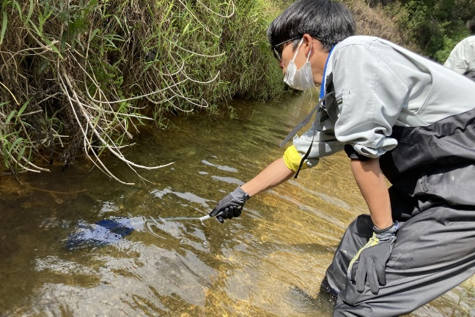
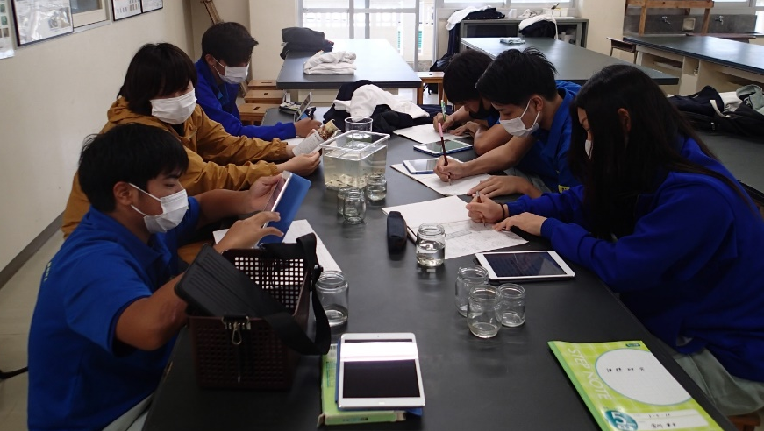
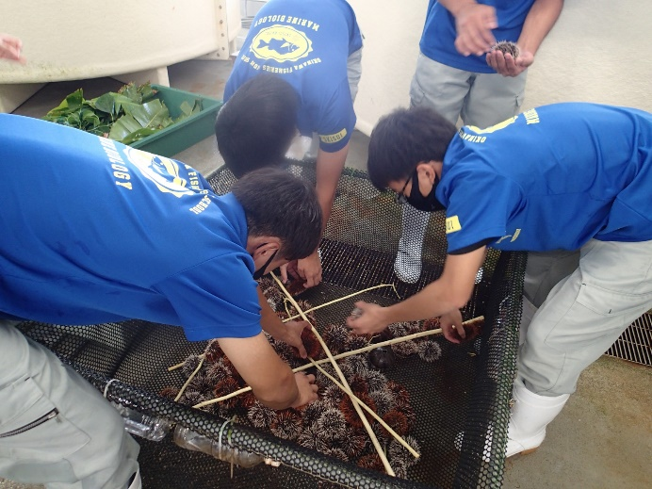
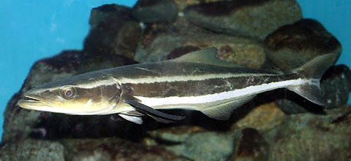
水産海洋基礎実習（1年）
２年生からの本格的な海でのフィールドワークに向けてダイビングスキルを身につけ、生物の生態や生物多様性の学びにふれる。
総合実習（2年）
資源増殖実習（2年）
海洋実習と船舶実習を行い、海岸の生物多様性についての学びと小型船舶操縦士免許の取得に向けて取り組む。
養殖技術の習得に向け、飼育環境の整備や稚魚、親魚への給餌方法などを学習する。
総合実習、課題研究（3年）
水産業や生物多様性に関わる課題に対し、班を編成し、１年を通して研究に励む。研究結果については、OISTやエコワングランプリ、沖縄県青少年科学作品展など、外部での発表に取り組んでいる。
生 物
特 集
スギ
Rachycentron canadum
スギ科。 コバンザメ類と同様、大型種に随伴し遊泳する習慣がある。県産養殖魚の１種であり、昨年度の課題研究の対象であった。

